Slide 1

NHIỆT LIỆT CHÀO MỪNG
CÁC THẦY, CÔ VỀ DỰ GIỜ
Môn: Toán
Giáo viên: Vũ Thị Diễm
Trường Tiểu học Hùng Thắng

Slide 2


TIẾT 14. MẤY VÀ MẤY

Slide 3

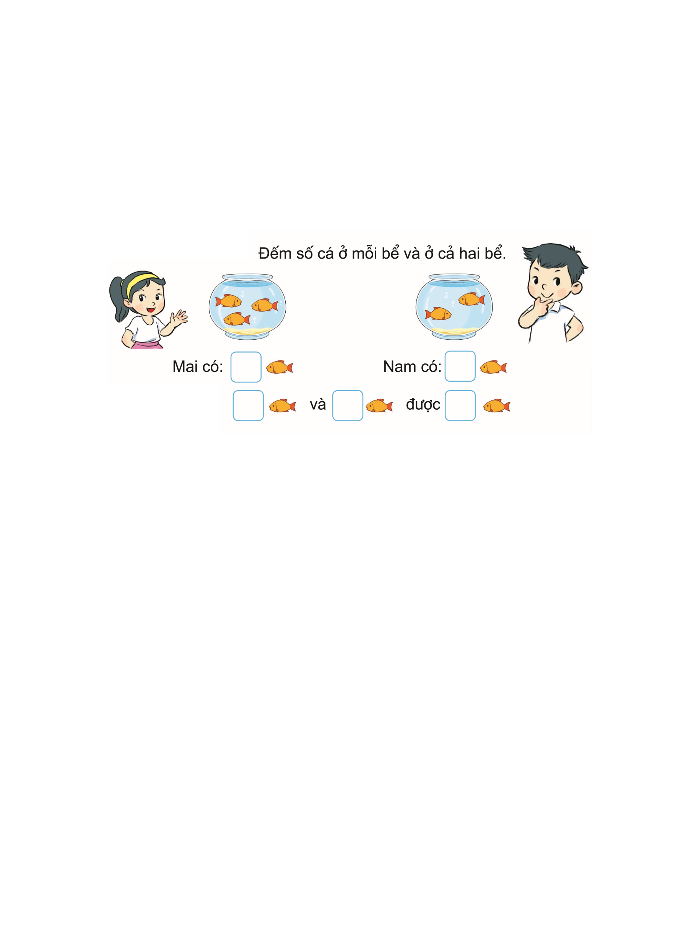

?
?
?
?
?

Slide 4

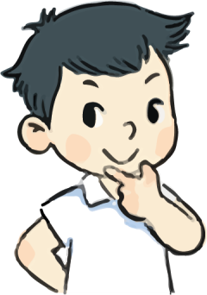










3
?
Nam có:
2
?
?
?
3
và
được
5
2
?
Mai có:

Slide 5
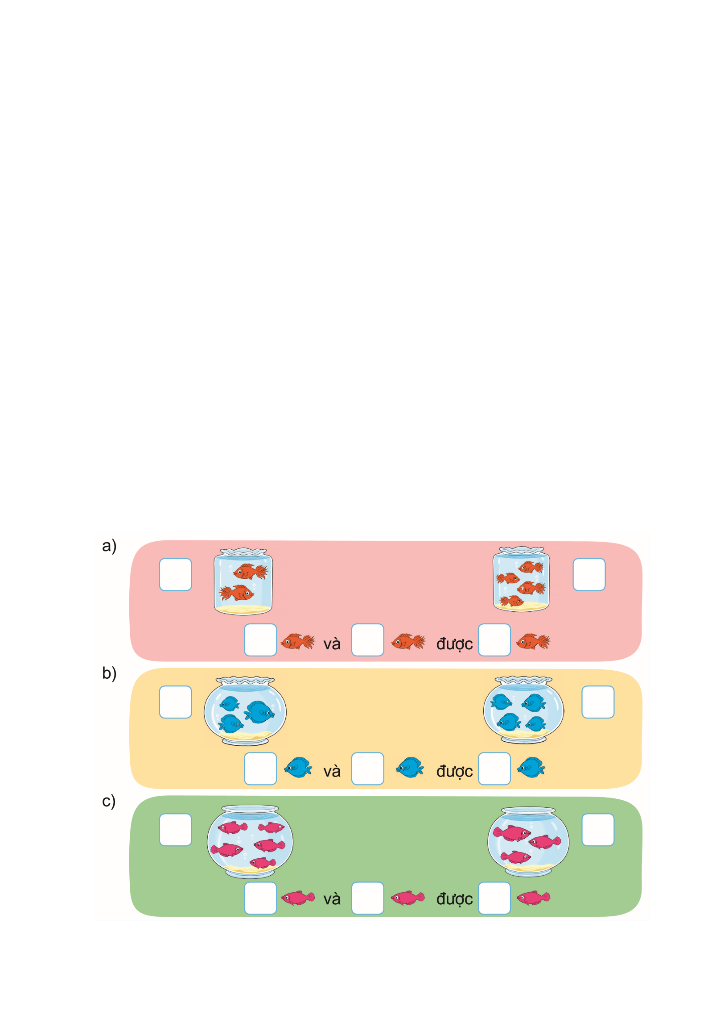

1
Số ?
?
?
?
?
?
?
?
?
?
?
?
?
?
?
?

Slide 6







a)
?
2
2
?
?
4
?
và
được
6
?
4

Slide 7








b)
?
3
?
?
7
3
4
?
và
được
4
?

Slide 8











c)
5
?
?
?
3
?
5
và
được
8
?
3

Slide 9
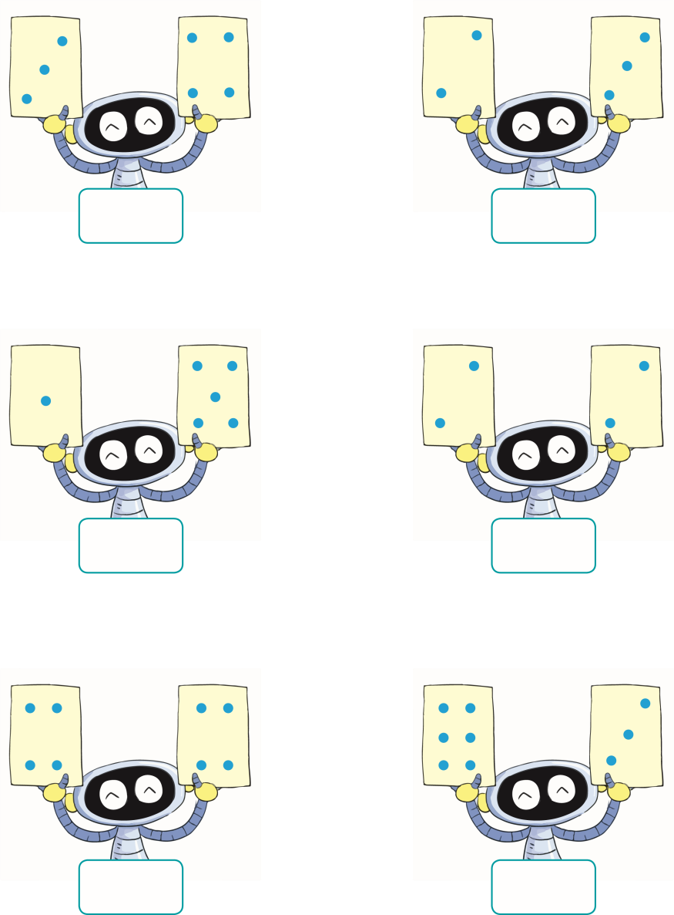
2. Số ?
?
?
?
?
?
?

Slide 10
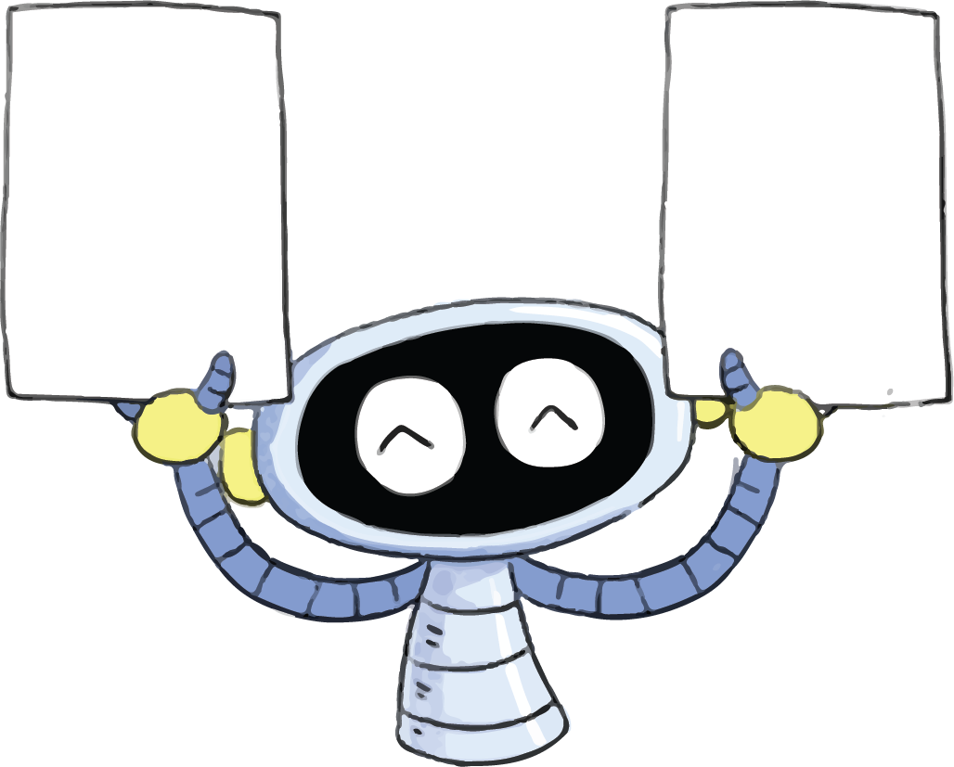

Đố các bạn có bao nhiêu chấm bi trong hình?
?
7

Slide 11
Đố các bạn có bao nhiêu chấm bi trong hình?
?
5

Slide 12
Đố các bạn có bao nhiêu chấm bi trong hình?
?
6

Slide 13
Đố các bạn có bao nhiêu chấm bi trong hình?
?
4

Slide 14
Đố các bạn có bao nhiêu chấm bi trong hình?
?
8

Slide 15
Đố các bạn có bao nhiêu chấm bi trong hình?
?
9

